Slide 1
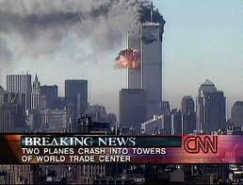

Slide 2
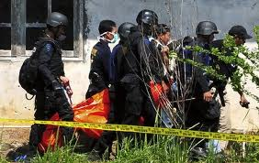

Slide 3
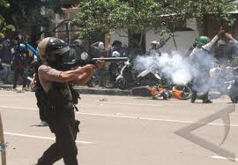

Slide 4
MODEL POSTTEROR MELALUI MEDIA
REALITAS TEROR
(1)
TEROR
(2)
MEDIA
(3)
TEKS
(4)
KHALAYAK
(5)
POSTTEROR
(6)

Slide 5
MEDIA TELEVISI
MEDIA TELEVISI
SEJARAH
TEKNOLOGI DAN PADAT MODAL
FILOSOFIS
METAFORA MEDIA
KEBUTUHAN KHALAYAK
REALITAS

Slide 6
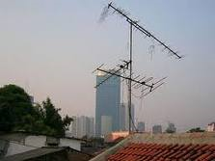
KHALAYAK TELEVISI
Sekitar 3,5 milyar jam dihabiskan warga Desa Global untuk menonton televisi [Kubey dan Csikszentmihalyi (1990:1)]
Warga Inggris rata-rata menggunakan lebih dari sepertiga jam terjaganya untuk menonton televisi.
Warga AS rata-rata dua kali lebih banyak dibandingkan warga Ingris untuk menonton televisi.
Warga Indonesia?

Slide 7
MODEL HUBUNGAN MEDIA
KHALAYAK
RADIO
TELEVISI
CYBER
SURAT KABAR
FILM
BUKU
“Orang cenderung menggunakan surat kabar, radio, dan televisi untuk menghubungkan diri mereka sendiri dengan masyarakat, namun menggunakan buku dan film untuk sejenak melarikan diri dari realitas (escape from reality). Orang yang berpendidikan lebih baik cenderung menggunakan media cetak; mereka yang kurang berpendidikan cenderung ke media elektronik dan visual. Buku merupakan medium yang paling banyak digunakan untuk memperbaiki pemahaman seseorang tentang dirinya,” jelas Katz, Gurevitch, dan Hass (1973) tentang model hubungan medias [Katz, Gurevuitch, dan Hass (1973)].

Slide 8
MEDIA PENYIARAN DI RANAH PUBLIK
ETIKA KOMUNIKASI
HEGEMONI
PENGUBAH INTEGRASI SOSIAL, REPRODUKSI BUDAYA, DAN PARTISIPASI POLITIK
SILENT MAJORITIES
MEDIA PENYIARAN
WACANA BER”MAKNA”
KHALAYAK
EKONOMI POLITIK MEDIA
KOMODIFIKASI, SPASIALISASI, DAN STRUKTURISASI
MASYARAKAT KONSUMEN
REGULASI PENYIARAN

Slide 9
PREMIS ETIKA KOMUNIKASI
[Boris Libois, 1994: 3]
melindungi khalayak yang lemah
MEDIA MASSA
kekuasaan dan efek dasyat
menjaga keseimbangan antara berekspresi dan tanggung jawab
menghindari dampak negatif logika instrumentalia

Slide 10
DEFINISI
Robert Greene dari Newsday memberikan definisi bahwa investigasi adalah karya seseorang atau tim untuk menguak sesuatu yang disembuyikan dari publik demi kepentingan masyarakat.
Investigasi/in·ves·ti·ga·si/ /invéstigasi/ n penyelidikan dengan mencatat atau merekam fakta melakukan peninjauan, percobaan, dan sebagainya, dengan tujuan memperoleh jawaban atas pertanyaan (tentang peristiwa, sifat atau khasiat suatu zat, dan sebagainya); penyidikan (KBBI)

Slide 11
- Investigasi atau
DEFINISI
pencarian fakta adalah
metode penyelidikan yang sistematis lebih
menyerupai kejahatan terjadi
seni penelusuran atas fakta yang dilaporkan atau diduga
Charles R. Swanson (et.al), Criminal Investigation (USA: McGraw-Hill, 1992)

Slide 12
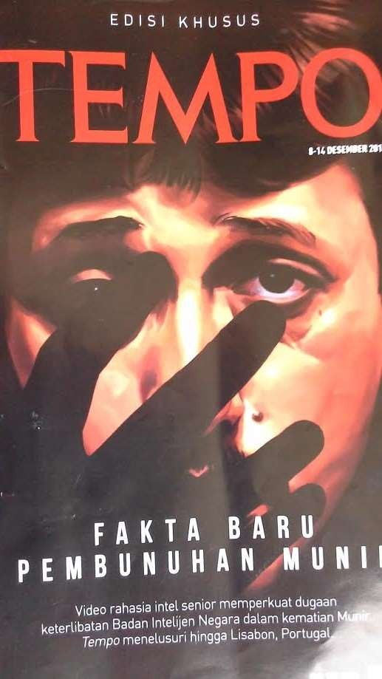
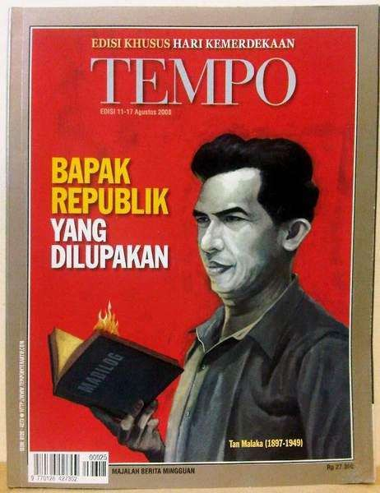
CONTOH INVESTIGASI
Laporan Investigasi Majalah Tempo

Slide 13
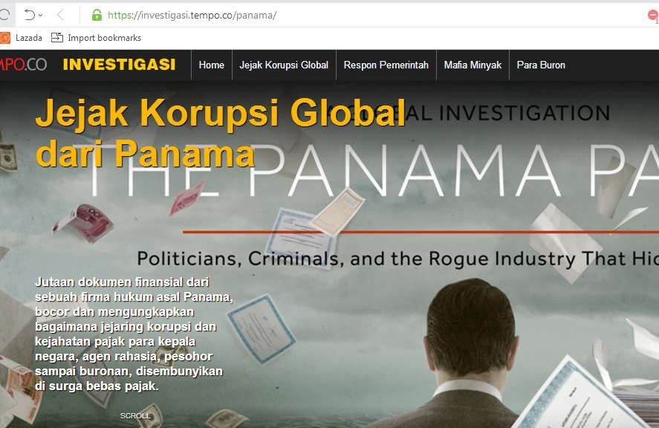
HTTP://INVESTIGASI.TEMPO.CO/

Slide 14
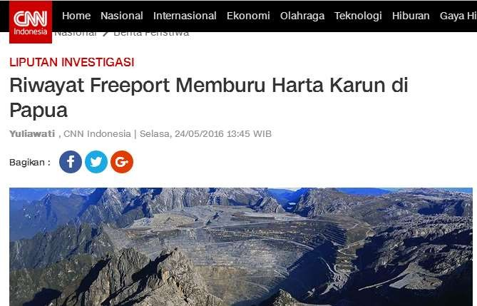
LIPUTAN INVESTIGASI CNN

Slide 15
TUJUAN DAN FAKTA
Mengungkapkan secara mendalam kejadian/kejahatan yang telah terjadi.
Mencari dan mengidentifikasi pelaku.
Mencari bukti/saksi/orang yang terlibat kejahatan.
Membantu proses pengungkapan dan penegakan hukum oleh aparat negara
Memberikan bantuan cepat serta penyembuhan dan
rehabilitasi korban serta pembuatan rekam sejarah.

Slide 16
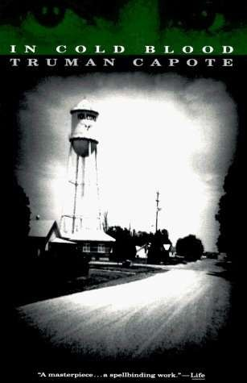
INVESTIGASI DILAKUKAN
DALAM WAKTU YANG LAMA
All President men di lakukan dalam 2 tahun, Bob Woodward dan Carl Bernstein dari Washington Post berhasil mengkaitkan maling yang memasang alat penyadap di kantor Watergates (1972) kepada Presiden Richard Nixon sehingga Nixon mundur (1974)
Buku In Cold Blood milik Capote berapa lama ?

Slide 17
INVESTIGASI DILAKUKAN
DALAM WAKTU YANG LAMA
Lamanya proses mencari, dokumen, menganalisis sendiri bersama tim
"Jangan terpikat oleh gagasan bahwa Anda akan melakukan pembuatan film yang menyamar atau menghabiskan banyak waktu Anda untuk diberi dokumen rahasia atau bekerja dengan whistleblower," kata Christopher Hird, editor Bureau of Investigative Journalism (BIJ) berbicara dengan Journalism.co.uk

Slide 18
LEBIH BAIK DIKERJAKAN TIM
Investigation Reporting adalah sebuah kerja tim. Ingat panama papers yang membuka dokumen ribuan nama orang indonesia yang menyimpan uangnya di luar negeri ?
https://indocropcircles.wordpress.com/2016
/04/06/inilah-ribuan-nama-indonesia-di- panama-papers-alphabetical-order/
https://www.rappler.com/indonesia/132525- icij-nama-orang-indonesia-panama-papers- perusahaan-offshore

Slide 19
RESIKO INVESTIGASI/INDEPTH REPORTING
Waktu panjang untuk bikin liputan. Bisa setahun bisa dua tahun. Bahkan lima hingga 10 tahun.
Siapa mau membayar wartawan bekerja lama? Biaya besar dan kebanyakan media tak mau keluar biaya.
Resiko hukum: Hindia Belanda punya 35 pasal karet (max tujuh tahun penjara) sedang Indonesia punya lebih dari 130 a.l. KUHP, ITE, UU Pornografi
Resiko politik dari pihak penguasa maupun pengusaha. Organisasi media atau NGO kuatir dgn tekanan politik.

Slide 20
OBYEK INVESTIGASI/INDEPTH REPORTING
Peristiwa
Tindakan
Motif
Pelaku
Jaringan
Korban
Saksi
Barang Bukti

Slide 21
Pertama kali yang harus ditentukan jika ingin melakukan pekerjaan investigasi adalah
  → Alasan
  → Tujuan dilakukannya Investigasi dan
    → Tentukan juga fokus/titik berat dari masalah yang akan diinvestigasi.
    → Setelah ada hasilnya, untuk apa atau mau diapakan?
Pertanyaan-pertanyaan di atas sangat penting untuk dijawab sebelum kita memutuskan untuk melakukan
investigasi, bukan hanya oleh orang atau tim yang akan melakukan investigasi, tapi juga oleh organisasi yang menugaskannya. Karena kerja-kerja investigasi adalah pekerjaan beresiko, memakan waktu, tenaga dan tentu biaya yang tidak sedikit sehingga mengabaikannya akan berarti sia-sia.
Untuk mudahnya, pekerjaan Investigasi dapat dibagi dalam 3 tahap;
Persiapan
Turun kelapangan dan
Pembuatan laporan

Slide 22
MEMILIH TOPIK
Kisah All President Men berawal dari pencurian yang di ketemukan ada penyadapan di sana ...
Capote mencoba menggali alasan kenapa sekeluarga petani di sebuah peternakan dibunuh dengan keji ...
Spotlight
Di indonesia ada kasus pencabulan di pesantren oleh kyai... Ada yang berani investigasi ? Masuk ke pesantren dan membuka semuanya

Slide 23
SUMBER INSPIRASI TOPIK
Your own experience
Experience of friends and family
Roadside radio
Local newspapers
Following unpublished stories
Reading and surfing the web
Checking public information

Slide 24
INDIKATOR PEMILIHAN TOPIK
Apabila kasus/permasalahan terungkap efek apa yang ditimbulkan ?
Pastikan topik itu berhubungan dengan pelanggaran hukum ? Norma ? Seberapa parah
Bagaimana mendapatkan akses informasi dari dokumen tersebut ? Sulit atau tidak ?
Berapa lama kemungkinan investigasi berlangsung ?

Slide 25
MEMPERTIMBANGKAN TOPIK
Hukum tertinggi di Indonesia: Undang-undang Dasar 1945
Bagaimana bila ada undang-undang atau peraturan daerah yang bertentangan?
Bagaimana bila peraturan pemerintah, peraturan menteri, peraturan gubernur, peraturan walikota, peraturan bupati yang bertentangan?
Ranah: pidana, perdata, pajak, perburuhan, korupsi, lingkungan hidup, hak asasi manusia, perkawinan dst
Berbagai konvensi internasional yang sudah diratifikasi Indonesia

Slide 26
7 KONVENSI INTERNASIONAL
YANG SUDAH DI RATIFIKASI INDONESIA
Convention on the Elimination of all forms of
Discrimination Against Women (CEDAW) 1980
Convention Against Torture and other cruel, inhuman or degrading treatment or punishment (CAT) 1985
Convention on the Rights of the Child (CRC) 1990
International Convention of the Elimination of all forms of Racial Discrimination (ICERD) 1999
International Covenant on the Economic, Social and Cultural Rights (ICESCR) 2006
International Covenant on Civil and Political Rights
(ICCPR) 2006
International Convention on the Protection of the Rights of All Migrant Workers and Members of Their Families (Migrant Workers Convention)2012

Slide 27
MACAM-MACAM INVESTIGASI
Original investigative reporting - si wartawan berhasil menunjukkan siapa salah, dalam satu kejahatan publik, karya orisinal (Robert Greene).
Investigation on investigation – follow up dari kerja institusi penegak hukum (Bill Kovach & Tom Rosenstiel).
Interpretative investigation – penggunaan database guna mengungkap kejahatan dalam skala massal (Bill Kovach).
Perlu sangat hati-hati buat wartawan yang benar-benar sudah berpengalaman. Tak dianjurkan buat reporter kurcaci.
Belakangan ini banyak inflasi “investigasi.”

Slide 28
DISKUSI
Pada saat diskusi nanti mari kita bahas topik yang sudah ada
Kita diskusikan, berargumentasi dan brainstorming
Menemukan sudut pandang, apa yang harus di persiapkan
Menentukan topik yang layak

